Slide 1


国家中小学课程资源
实验：金属丝电阻率的测量（第二课时）
年 级：高二 | 学 | 科：物理（人教版）
主讲人：龚朝辉 | 学 | 校：北京师范大学第二附属中学

Slide 2
实验：金属丝电阻率的测量
年 级：高二 | 学 | 科：物理（人教版）
主讲人：龚朝辉 | 学 | 校：北京师范大学
 |  | 第二附属中学

Slide 3

想一想
测量金属丝的电阻率依据的物理规律是什么？
需要测定哪些物理量？

Slide 4
明确实验原理
R = ρ ^{l}
S
πd ² R
ρ =
πd ²
4l
S =
4
测量电阻丝的电阻R、直径d和电阻丝有效长度l

Slide 5
实验器材
电流表A₁:0~0.6 A量程,内阻约为0.125 Ω; 电流表A₂:0~3 A量程,内阻约为0.025 Ω; 电压表V₁:0~3 V量程,内阻约为3 kΩ;
电压表V₂:0~15 V量程,内阻约为15 kΩ; 电源电压约为3 V,滑动变阻器最大值5 Ω; 待测金属丝的总电阻约为10 Ω;
一个开关和若干导线;
测量长度的工具:毫米刻度尺、游标卡尺和螺旋测微 器。

Slide 6
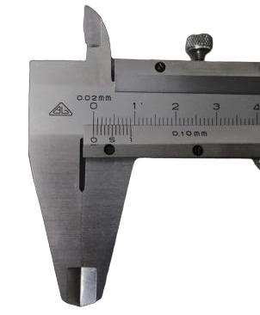
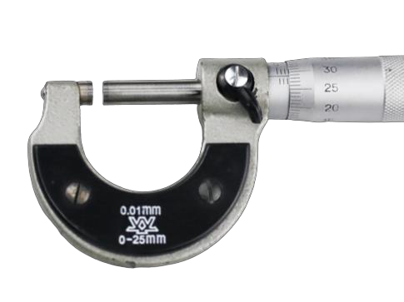
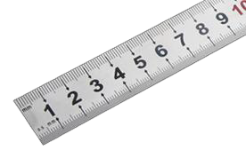
设计实验方案
1. 长度的测量
毫米刻度尺
游标卡尺
螺旋测微器

Slide 7
（1）测量电阻丝的有效长度l要选用哪种测量工具？
毫米刻度尺，分度值为1 mm，可读到0.1 mm

Slide 8
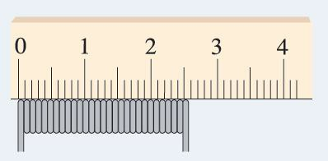
（2）测量电阻丝的直径d要选用哪种测量工具？
方案1：用刻度尺测量电阻丝的直径
方案2：用游标卡尺或螺旋测微器测量电阻丝的直径
螺旋测微器，分度值为0.01 mm，可读到0.001 mm。

Slide 9
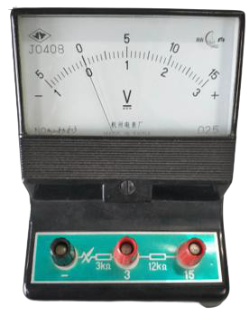
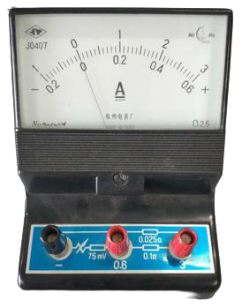
设计实验方案
2. 电阻丝电阻的测量
（1）为了尽可能准确地测量电流和电压，电流表 和电压表应该选择什么量程？
电压表
V₁
0~3 V量程
电流表
A₁
0~0.6 A量程

Slide 10
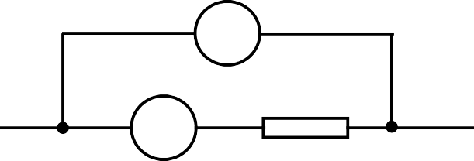
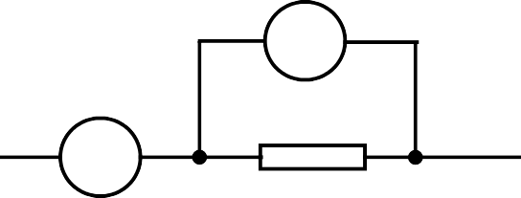
设计实验方案
2. 电阻丝电阻的测量
电流表内接法
V
电流表外接法
V
A
A
R_{x}
R_{x}

Slide 11
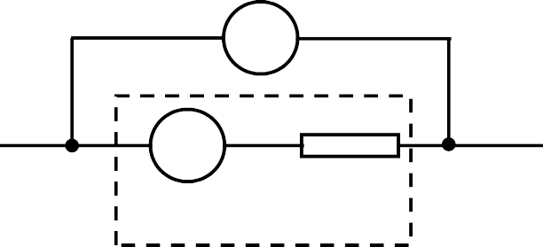
电流表内接法
V
误差原因：电流表分压
U
A
R =
测
U_{测}= U_{A}+ U
R_{x}
测
I_{测}
R_{x}
U + U
R
=
A
R
x
=R_{A}+R_{x}
测
I
R_{A}
相对误差：δ= ^{|Rx -R测|} =
R_{x}
R_{x}

Slide 12
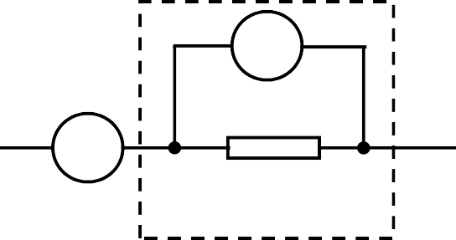
电流表外接法
误差原因：电压表分流
V
U
A
R =
测
I_{测}= I_{V}+ I
R
测
I_{测}
R_{x}
x
1 ₌ I_{V}+ I_{Rx =} 1
1
R_{x}
R_{V}+R_{x}
R ·R
+
R =
V x
R_{测} R_{V}
⁼ R ·R
V x
测
R_{V}+R_{x}
U
R_{x}
1
相对误差： δ= ^{|Rx -R测|} =
=
R_{x}
R_{x}+R_{V}
R_{V}
R_{x}
1+

Slide 13

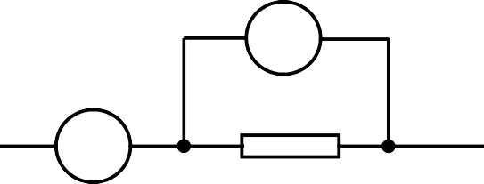
（2）电流表采用内接法，还是外接法？
V V
A A
R_{x}
电流表内接法
R_{x}
电流表外接法
R_{A}
δ = ≈1.3% δ =
R_{x}
≈0.3%
R_{x} R_{x}+R_{V}
外接法相对误差较小，所以选择电流表外接法

Slide 14
（3）为调节方便，尽可能测量多组数据，滑动变 阻器采用限流式接法，还是分压式接法？
R_{x}
R_{x}
U
限流式
U
分压式
电压范围：
R_{x}
R_{x} + R
U U
0 U
分压式调压范围稍大，数据点可以更分散一些， 选择分压式接法

Slide 15
（4）请在纸上画出实验电路图，指出电流表和电压 表的正负接线柱，说明滑动变阻器的滑片应该放在 哪端。
-
+
V
-
A
+
滑片在a端
R_{x}
a
b
K

Slide 16
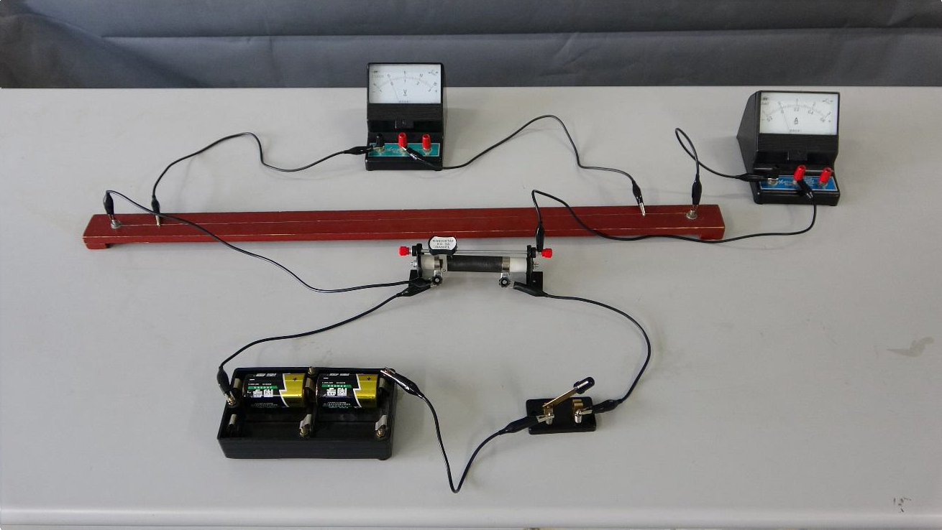
进行实验与收集证据
（1）根据原理图连接实物图

Slide 17
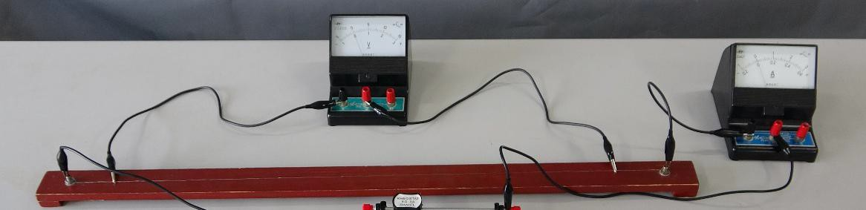
进行实验与收集证据
（2）测量电阻丝的有效长度l
 | 1 | 2 | 3 | 平均值
l/cm | 56.50 | 56.45 | 56.46 | 56.47

Slide 18
进行实验与收集证据
（3）测量电阻丝直径d
 | 1 | 2 | 3 | 平均值
d/mm | 0.395 | 0.396 | 0.399 | 0.397

Slide 19
进行实验与收集证据
（4）测量电阻丝的电阻R
 | 1 | 2 | 3 | 4 | 5 | 6
电压/V | 0.45 | 0.70 | 1.09 | 1.40 | 1.74 | 2.19
电流/A | 0.06 | 0.10 | 0.15 | 0.20 | 0.25 | 0.32

Slide 20
U/V
2.50
+
+
A(0.13 A,0.90 V)
B(0.29 A,2.00 V)
2.00
B
+
1.50
+
+
2.00 - 0.90
1.00
+ _{A}
R =
Ω = 6.9Ω
+
0.29 - 0.13
0.50
+
I/A
0
0.10 0.20 0.30 0.40 0.50

Slide 21
数据分析
将测得的电阻丝有效长度l、电阻丝直径d、电阻丝 的电阻R代入公式，计算得出被测电阻丝的电阻率。
l=0.5647m
d=0.397×10⁻³m R=6.9Ω
πd ² R
ρ=1.5×10 Ω·m
ρ =
-6
4l

Slide 22
数据分析
铁铬铝丝电阻率参考值：
ρ₀=1.4×10⁻⁶ Ω·m
相对误差：
ρ - ρ
δ = ⁰ = 7.1%
ρ₀

Slide 23
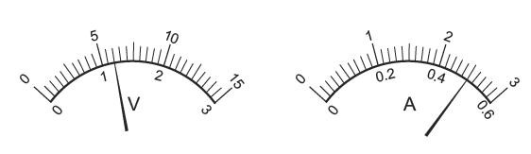
例题：在用电压表和电流表测量某种金属丝的 电阻率时，用刻度尺测得金属丝长度为60 cm， 用螺旋测微器测得金属丝的直径为0.635 mm，
两电表的示数分别如图所示（电压表量程0~3 V， 电流表量程0~0.6 A）。请计算，该金属丝的电
阻率是多少?

Slide 24
U=1.20 V I=0.50 A
l=60 cm=0.60 m
d=0.635 mm=6.35×10⁻⁴ m

Slide 25
R = ^{U} = ^{1.20} Ω = 2.4 Ω
I 0.50
πd ² R
ρ =
=1.3×10⁻⁶ Ω·m
4l
答：该金属丝的电阻率是1.3×10⁻⁶ Ω·m

